Slide 1
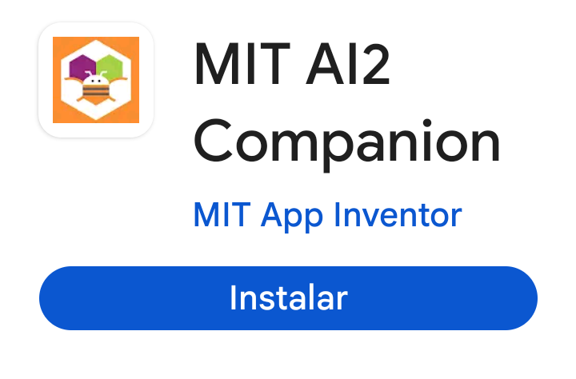
Prueba de la Aplicación
Para probar el funcionamiento de la aplicación sigue estos pasos.
1.- Desde la tienda de Google (Play Store) instala la aplicación MIT AI 2 Companion

Slide 2
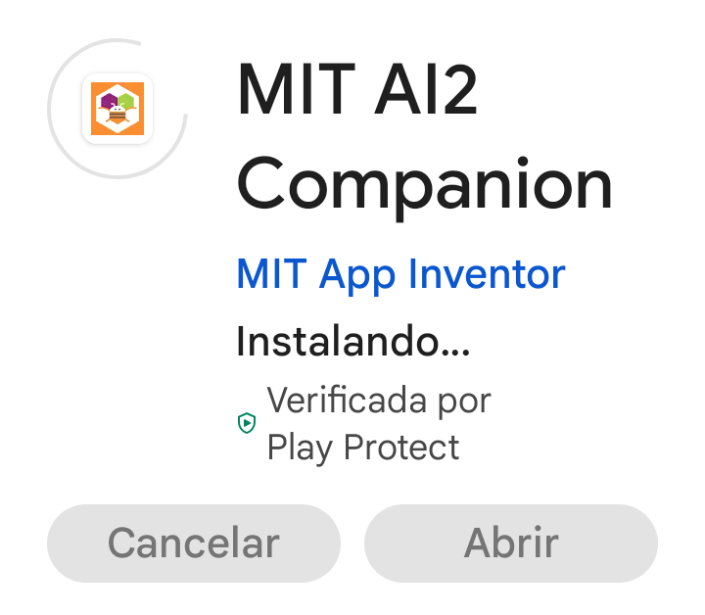
2.- Al pulsar la opción de Instalar podrás verificar el proceso de instalación.

Slide 3
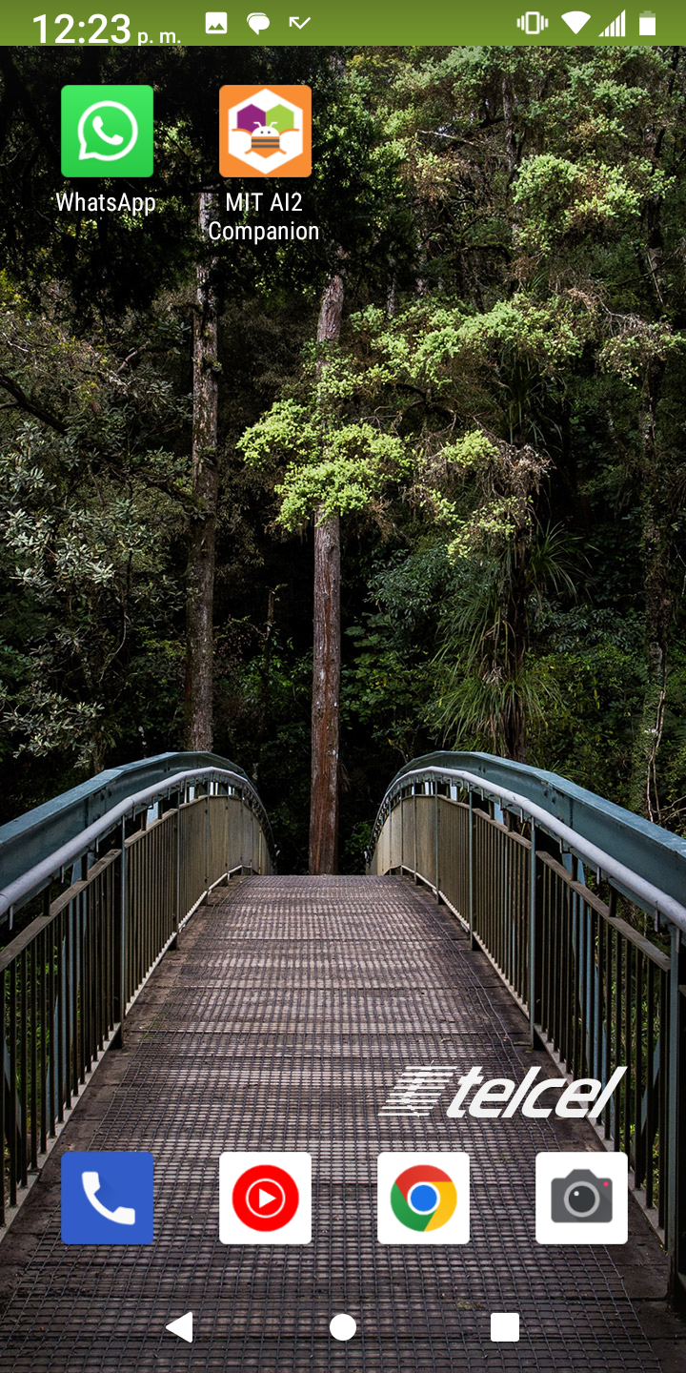
3.-Una vez que la aplicación se haya terminado de instalar, podrás ver en la pantalla de tu dispositivo el ícono correspondiente.

Slide 4
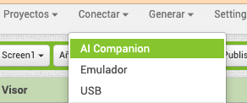
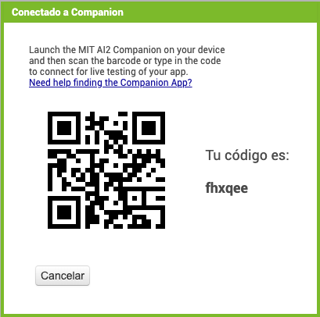
4.- Regresa a la página de app inventor en tu computadora y busca en el menú la opción Conectar y luego la opción AI Companion. Al hacer eso aparece un código QR.
.

Slide 5
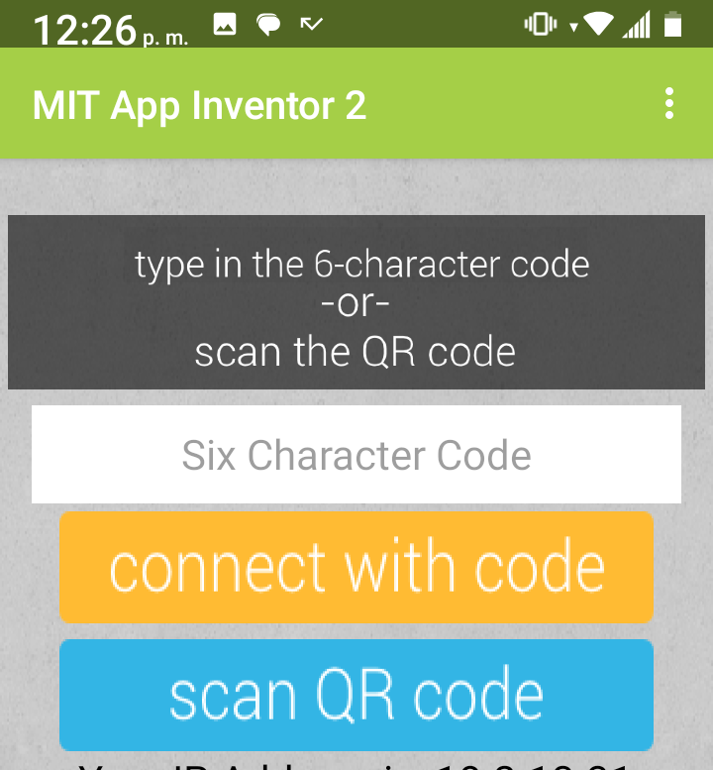
5.-En tu dispositivo móvil abre la aplicación que acabas de instalar (MIT AI 2), dirige la cámara hacia el código QR y selecciona la opción scan QR code.

Slide 6
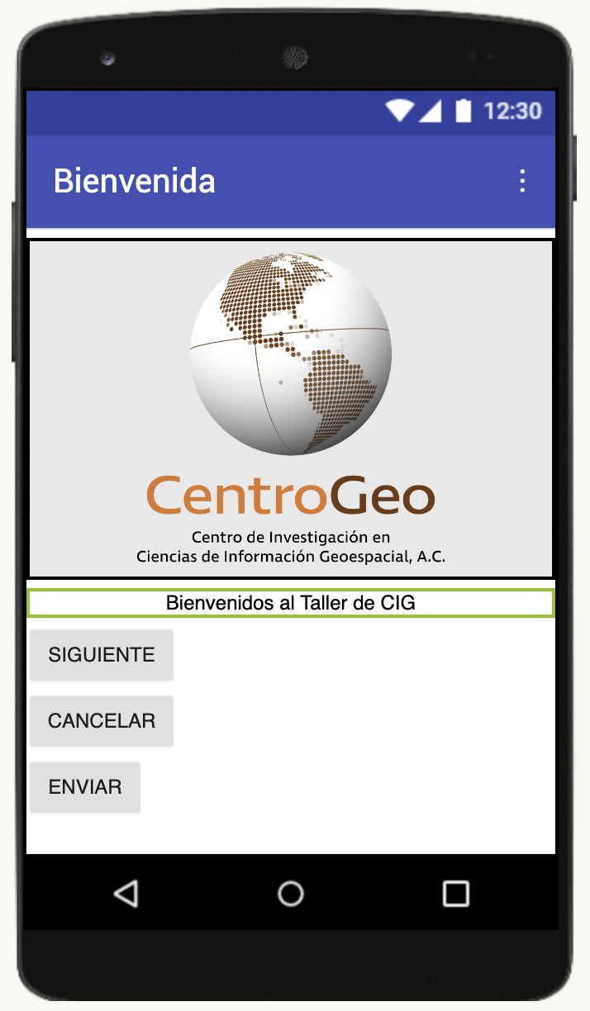
6.-Al escaneare el Código QR la aplicación que acabas de construir se verá en tu dispositivo.

Slide 7
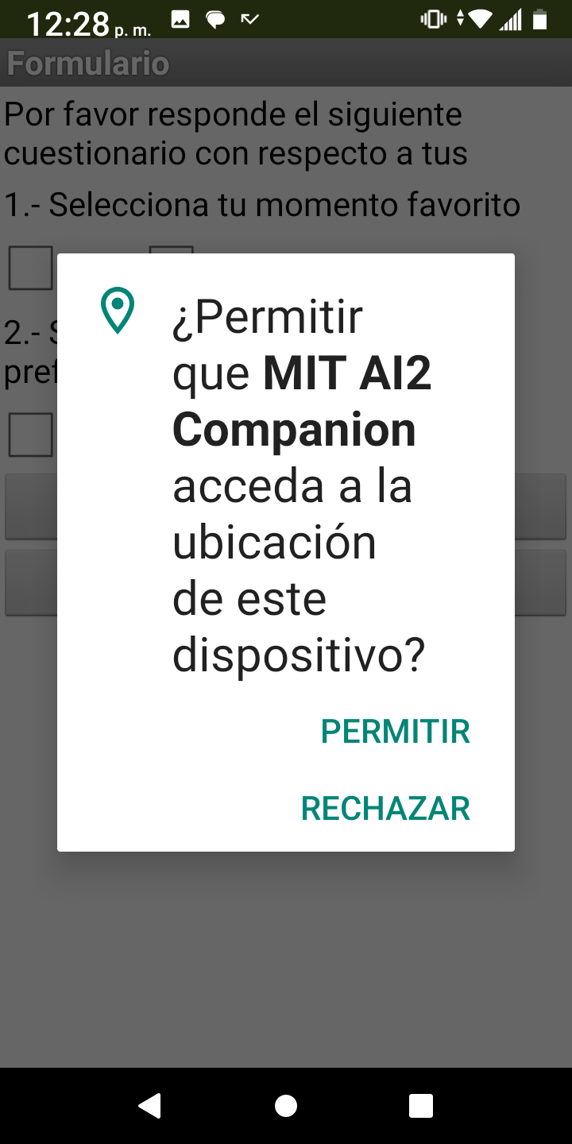
7.-Recuerda que se trata de extraer información georreferenciada y por ello la aplicación hace uso del GPS, así que tendrás que dar permiso a la aplicación de acceder a la ubicación.

Slide 8
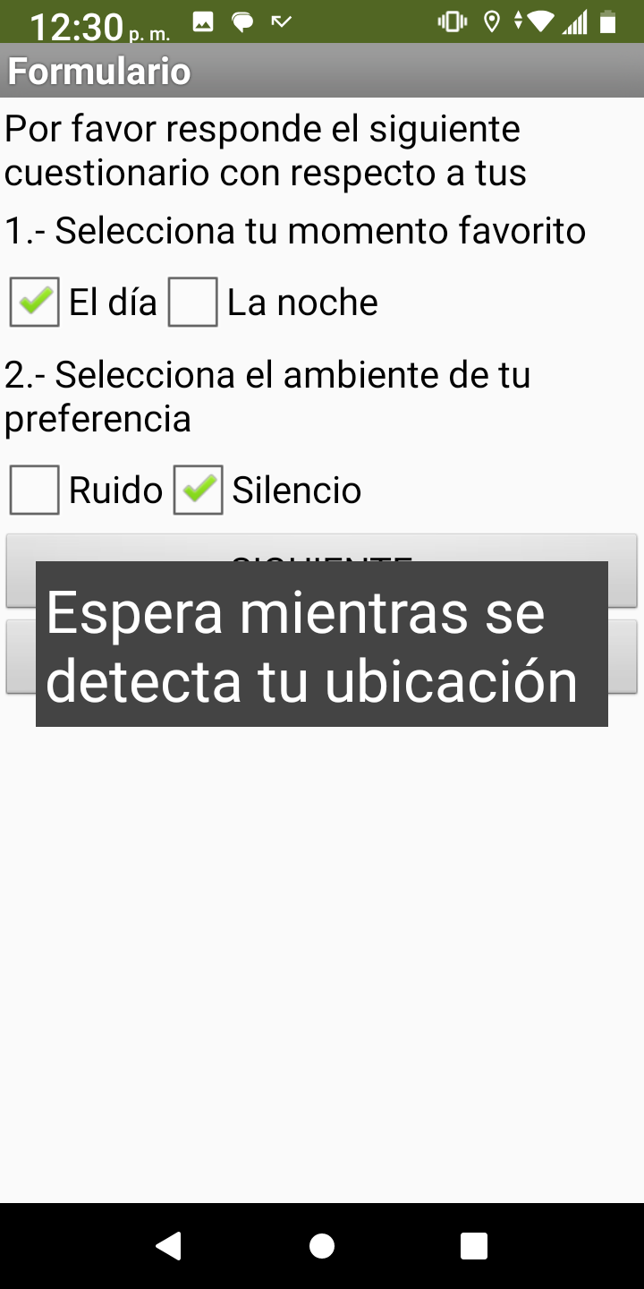
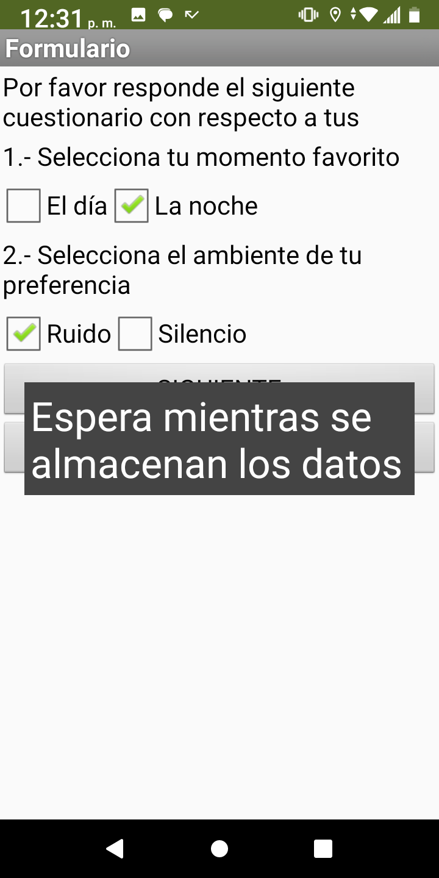
8.- Durante el proceso de ejecución de la aplicación deberás ver los mensajes que se incluyeron en ella al momento de crearla.

Slide 9


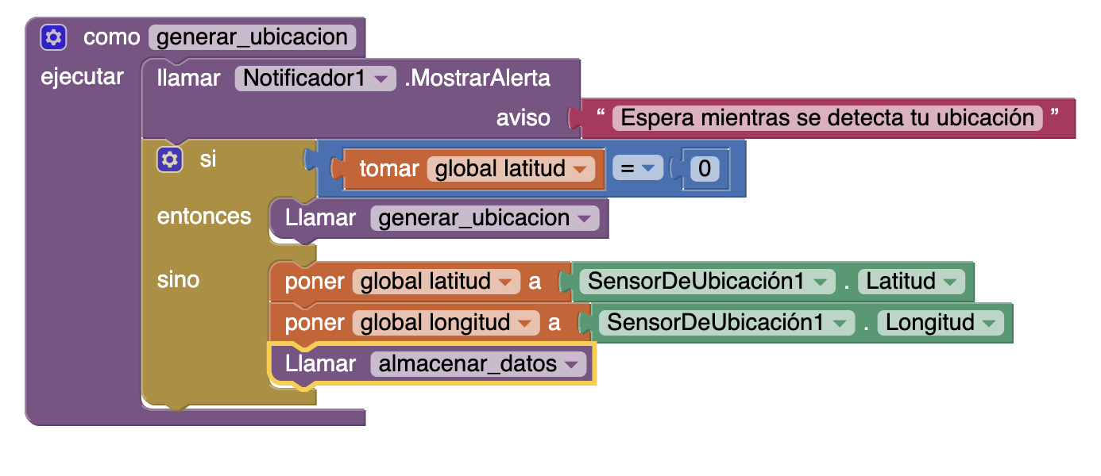
Es probable que la aplicación genere cierta latencia al momento de intentar detectar la ubicación.
En caso de que eso ocurra, se recomienda modificar un poco la estructura de ese proceso en la aplicación que construiste.
Para ello, arrastra los bloques para que el proceso de generar_ubicacion cambie de como se muestra en la primera imagen a como se muestra en la segunda imagen

Slide 10
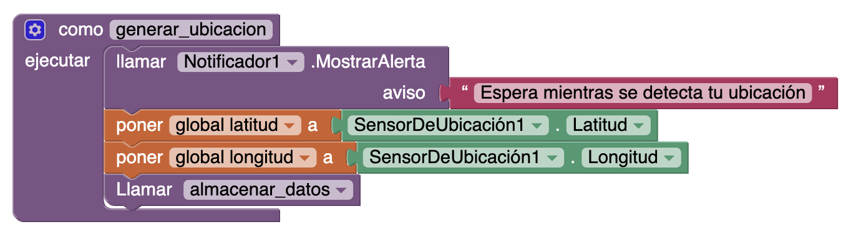

Slide 11
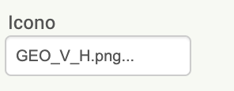
Instalar la aplicación
Una vez que hayas probado la aplicación y hayas observado su funcionamiento, llegó la hora de instalarla en tu dispositivo. Para ello, regresa a la página de app inventor y colócate en la primera pantalla de la aplicación (screen1). Una vez que estés ahí, ve a la sección de propiedades (barra lateral derecha) y ubica la opción Icono. Selecciona una imagen como ícono de la aplicación.

Slide 12
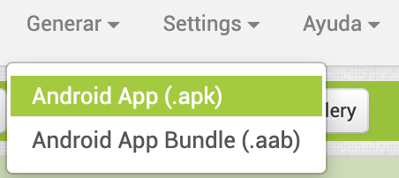
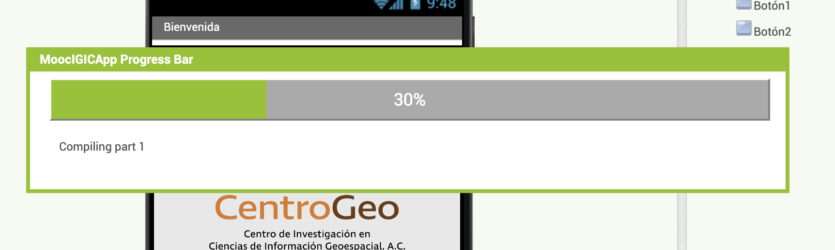
En el menú principal, selecciona la opción Generar y luego la opción Adroid App (.apk)
Puedes observar el proceso de generación de la apk en la barra de progreso

Slide 13
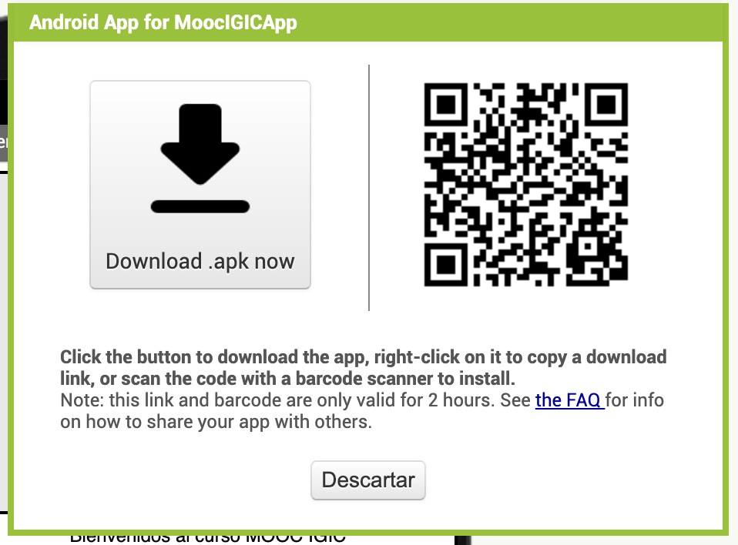
Una vez que el proceso de generación de la apk termine, podrás ver una ventana como la que se muestra a continuación. Utiliza la aplicación de MIT AI2 Companion para escanear el QR.

Slide 14
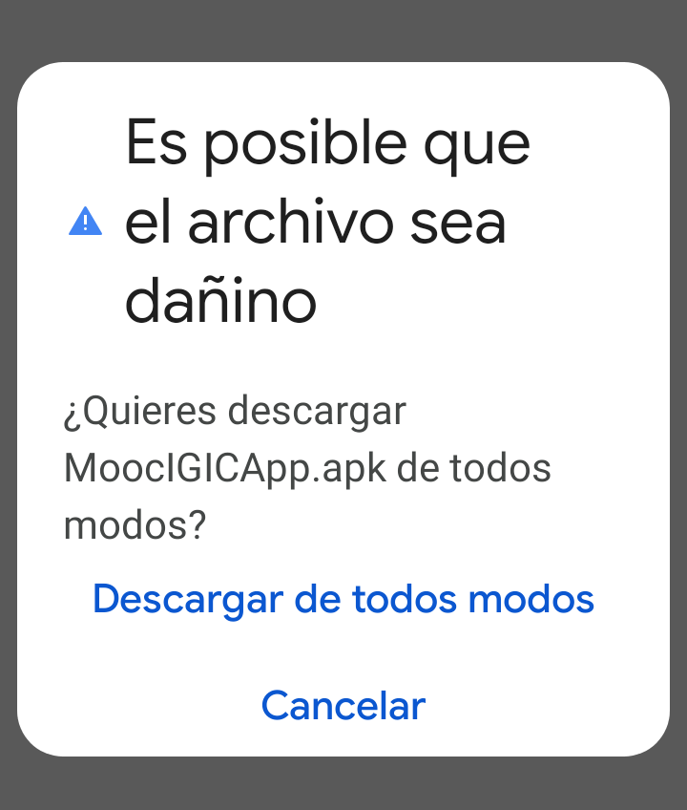
Es posible que, durante el proceso de descarga, veas un anuncio como el que se muestra en la siguiente imagen. Esto se debe a que, normalmente, las aplicaciones deben pasar por un proceso de revisión antes de ser ofertadas en la play store, de otro modo google no se hace responsable de lo que la app pueda ocasionar al dispositivo. Pata esta práctica no hay problema ya que se trata de una aplicación de prueba, sin embargo, se te invita a que conozcas acerca del proceso completo. Por lo pronto, pudes seleccionar la opción Descargar de todos modos

Slide 15
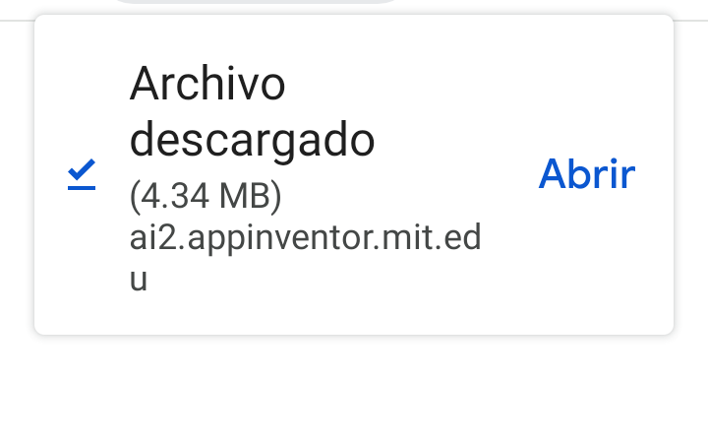
Al terminar la descarga deberás ver una ventana como la que se muestra a continuación. Selecciona la opción Abir

Slide 16
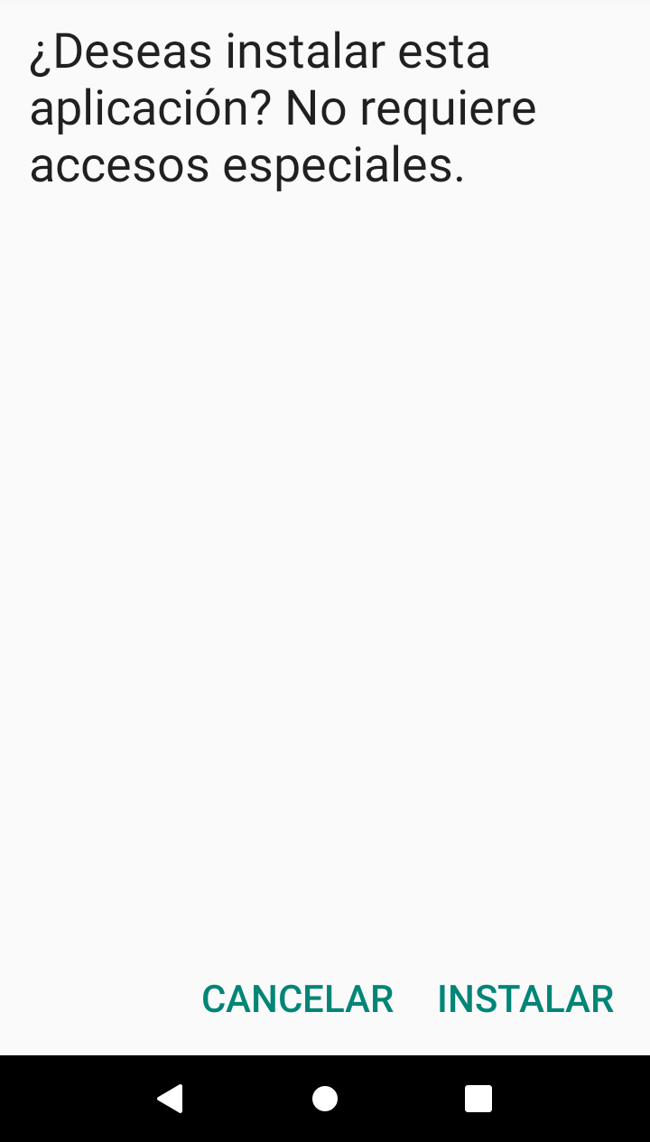
A continuación, deberás confirmar la instalación de la aplicación. Para ello selecciona la opción INSTALAR

Slide 17
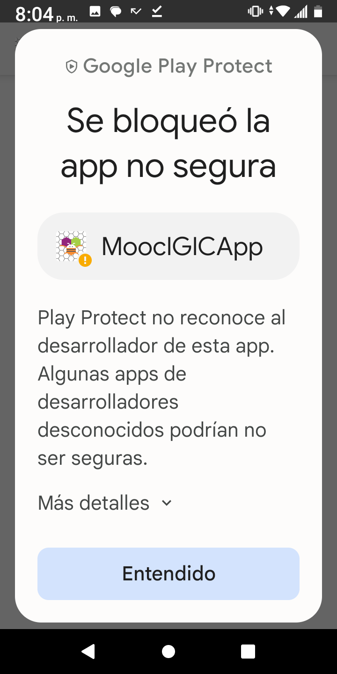
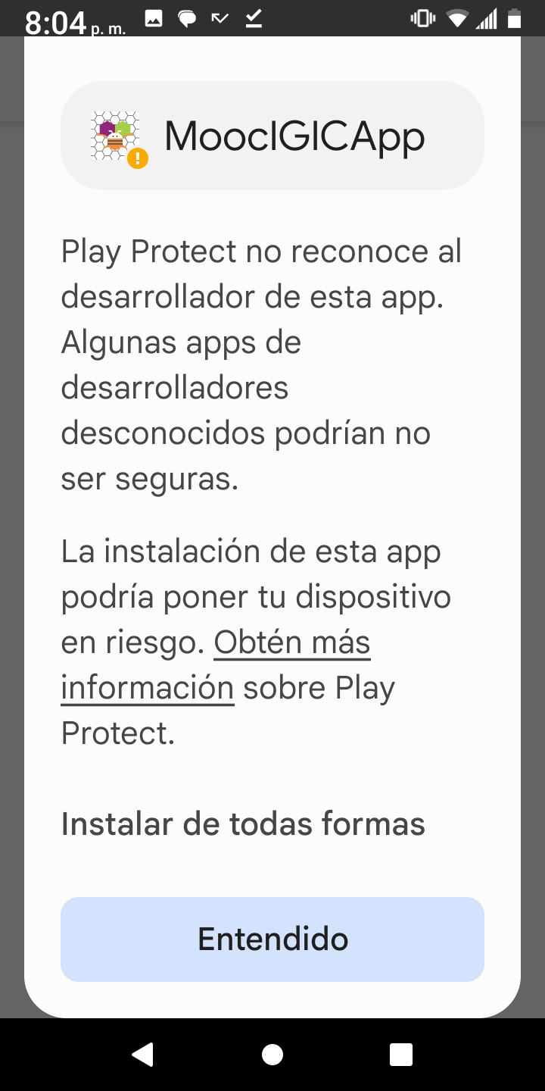
Nuevamente, por cuestiones de seguridad la tienda de Google tenderá a mostrar alguna advertencia como la que se muestra a continuación. En este caso, para continuar con el proceso de instalación selecciona la opción Mas detalles y luego la opción Instalar de todas formas

Slide 18
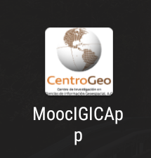
Al finalizar este proceso deberás poder ver el acceso a tu aplicación con el ícono que seleccionaste en la pantalla de tu dispositivo.

Slide 19
¿Qué sigue?
Bueno, pues ahora tendríamos que hacer un poco de trabajo de campo para recabar información por medio de la aplicación.

Slide 20
Al terminar de recabar los datos deberás tener una tabla similar a la que se muestra a continuación, solamente que esta tabla quedó almacenada en tu dispositivo móvil y es necesario extraerla de ahí
'El día' | 'Silencio' | 19.4464479 | -99.0827003
'La noche' | 'Ruido' | 19.4028736 | -99.1933423
'El día' | 'Silencio' | 19.4293039 | -99.1749605
'El día' | 'Ruido' | 19.4300609 | -99.1147913
'La noche' | 'Ruido' | 19.4326018 | -99.1332049

Slide 21
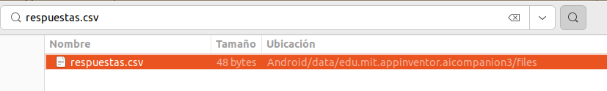
Para extraer los datos del dispositivo vamos a necesitar conectar el dispositivo a la computadora por medio del cable de datos y, una vez que esté conectado, tendremos que localizar el dispositivo en el gestor de archivos y después localizar en él el archivo csv que contiene los datos.
Puedes encontrarlo escribiendo el nombre del archivo en la barra de búsqueda. Recuerda que el nombre del archivo lo asignamos al momento de crear la aplicación.
Una vez que hayas encontrado el archivo lo puedes copiar y pegar en la carpeta donde te encuentres trabajando en tu computadora.

Slide 22
Si abres el archivo con algún programa de hoja de cálculo podrás ver algo similar a esto:
'El día' | 'Silencio' | 19.4464479 | -99.0827003
'La noche' | 'Ruido' | 19.4028736 | -99.1933423
'El día' | 'Silencio' | 19.4293039 | -99.1749605
'El día' | 'Ruido' | 19.4300609 | -99.1147913
'La noche' | 'Ruido' | 19.4326018 | -99.1332049

Slide 23
Como puedes observar la tabla no tiene encabezado, así que hay que agregar una fila al inicio para ello.
'El día' | 'Silencio' | 19.4464479 | -99.0827003
'La noche' | 'Ruido' | 19.4028736 | -99.1933423
'El día' | 'Silencio' | 19.4293039 | -99.1749605
'El día' | 'Ruido' | 19.4300609 | -99.1147913
'La noche' | 'Ruido' | 19.4326018 | -99.1332049

Slide 24
Como puedes observar la tabla no tiene encabezado, así que hay que agregar una fila al inicio para ello.
resp1 | resp2 | latitud | longitud
'El día' | 'Silencio' | 19.4464479 | -99.0827003
'La noche' | 'Ruido' | 19.4028736 | -99.1933423
'El día' | 'Silencio' | 19.4293039 | -99.1749605
'El día' | 'Ruido' | 19.4300609 | -99.1147913
'La noche' | 'Ruido' | 19.4326018 | -99.1332049
'El día' | 'Silencio' | 19.4194815 | -99.1920307
'El día' | 'Silencio' | 19.3228012 | -99.1891748
'La noche' | 'Ruido' | 19.2898665 | -99.2161866
'El día' | 'Silencio' | 19.4059402 | -99.1004137
'La noche' | 'Ruido' | 19.4088135 | -99.1586025

